Slide 1
Omgang met God
Bijbelstudie

Slide 2

Opening
Zingen
Psalm 119:65
Bidden
Bijbellezen
Psalm 119:97-104

Slide 3

Bijbelstudie
Bespreek de vragen op blz. 77

Slide 4
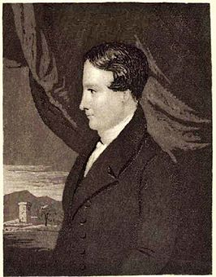
Binnenkomer
Bespreek de binnenkomer op blz. 77

Slide 5
Doelen
Hoofd - weten
Hart - beseffen
Handen - kunnen
Ik weet wat het belang is van het doen van Bijbelstudie.
Ik besef dat de Heere van mij vraagt de Schriften te onderzoeken.
Ik kan met één of meerdere methodes zelfstandig Bijbelstudie doen.

Slide 6
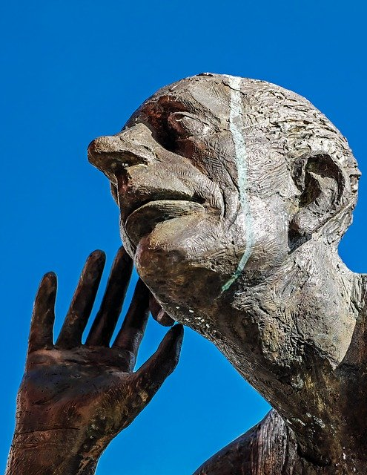
Gods levende stem
Lees het stukje op blz. 78
Waarom is het belangrijk dat de Bijbel Gods levende stem is?

Slide 7
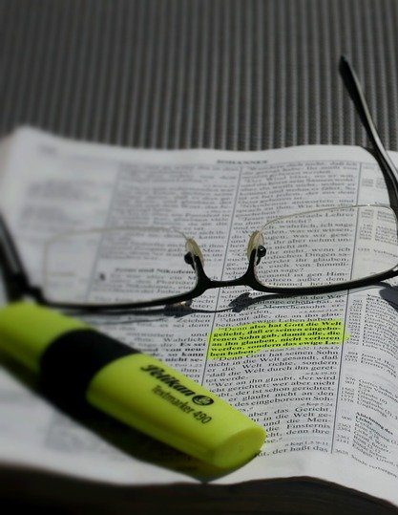
De Heilige Geest en de Bijbel
Lees het stukje op blz. 78
Zie jij de Bijbel als menselijk boek?
Waarom moet je de Bijbel bestuderen?

Slide 8
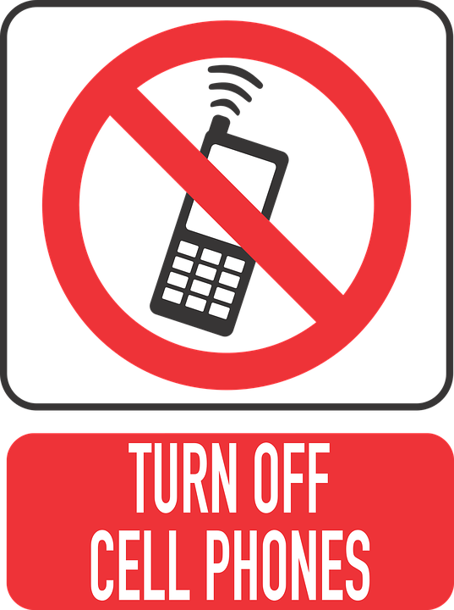
Aandachtig lezen
Lees het stukje op blz. 79
Wat kun je doen om de Bijbel aandachtig te lezen?

Slide 9
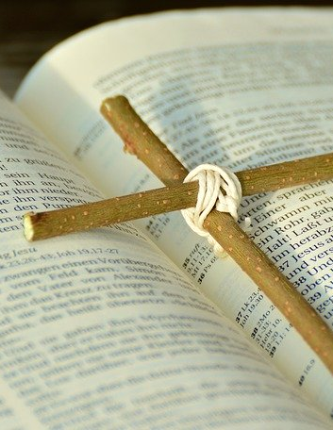
Bijbelstudie aan de voeten van
Christus
Lees het stukje op blz. 79
Hoe kun je een gedeelte lezen met het oog op Christus?

Slide 10
Verwerkingsvragen
Bespreek de verwerkingsvragen op blz. 80

Slide 11
Samenvatting
Omdat de Schrift Gods levende stem is, spreekt de Heere daarin rechtstreeks tot jou.
De Heilige Geest wil Bijbelstudie gebruiken om jouw hart te vernieuwen.
Het gebed om de Heilige Geest is bij Bijbelstudie onmisbaar, vanwege je verduisterde verstand.
Het navertellen in eigen woorden en het stellen van vragen kan jou helpen om te leren luisteren naar Gods levende stem.
Het licht van de Zon der gerechtigheid geeft door het onderzoeken van Gods Woord opwas in de genade.

Slide 12

Huiswerk volgende keer
HUISWERK VOLGENDE KEER

Slide 13
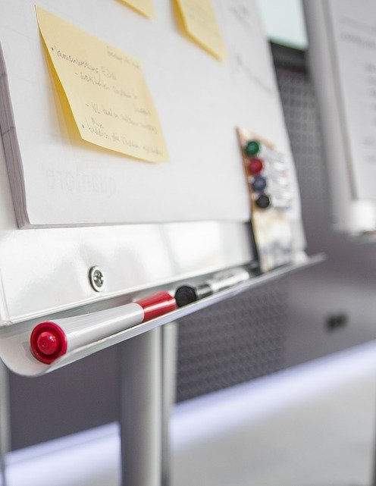
Bijbellezen
Schrijf op: Wat vind je moeilijk aan Bijbellezen?
Plak je post-it in de kolom die het beste past bij hoe vaak je persoonlijk (voor jezelf) Bijbelleest per week
Notes:
Optie 1 – Persoonlijk Bijbellezen
Verdeel het bord in vijf vakken:
Nooit
Minder dan 3
3 tot 5
Elke dag
Meerdere keren per dag
Geef elke jongere een post-it.
Vraag hen op de post-it op te schrijven wat ze moeilijk vinden aan Bijbellezen.
Laat ze vervolgens hun post-it opplakken in één de kolom die het beste past bij hoe vaak ze persoonlijk, voor zichzelf, Bijbellezen per week. Benadruk hierbij dat Bijbellezen aan tafel niet meetelt.
Vat samen wat je ziet: De meesten van jullie lezen xx Bijbel per week. Wat vinden jullie hiervan?
Veel jongeren beseffen wel, dat als ze niet elke dag Bijbellezen, dat dit eigenlijk niet goed is. Bespreek dit met hen.
Bespreek vervolgens de moeilijkheden, die ze op de post-its hebben opgeschreven. Neem hierbij de moeilijkheden die het meeste voorkomen.

Slide 14
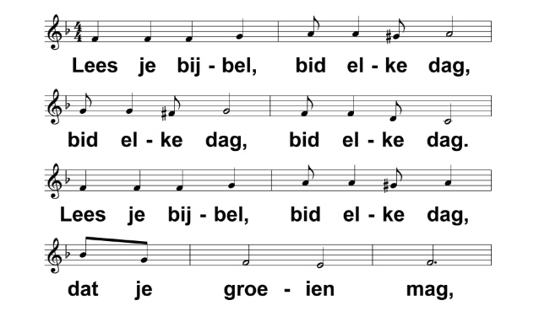
Lees je Bijbel, bid elke dag
Dit kinderliedje wordt wereldwijd gezongen.
Lees jij je Bijbel elke dag persoonlijk?
Hoe vaak?

